Slide 1


Slide 2
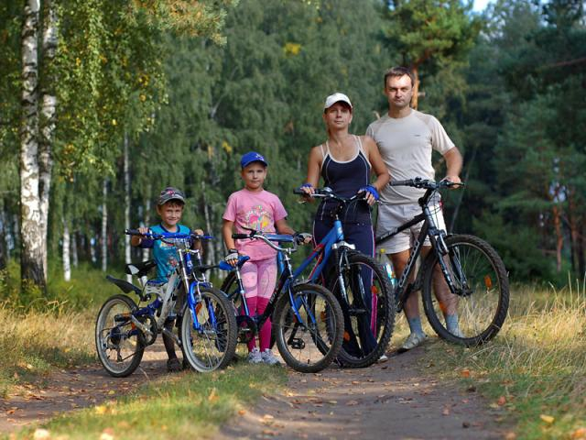
Чтоб здоровье сохранить,
Организм свой укрепить,
Знает каждая семья
нужен воздух нам всегда.

Slide 3
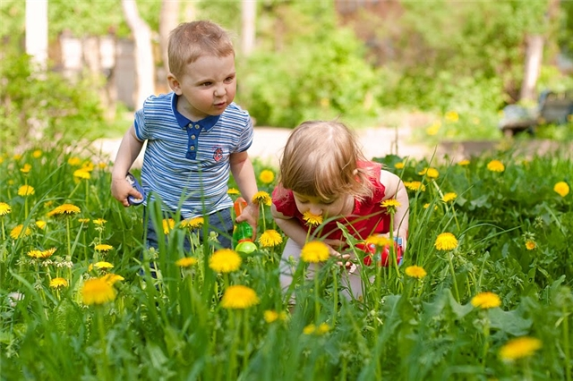
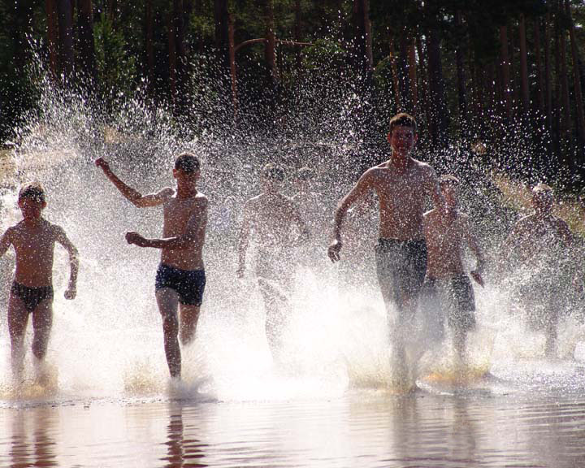
Следует, ребята, знать
Нужно всем всегда гулять.
Ну а летом не лениться–
На озера торопиться!

Slide 4


Много прыгай, много бегай,
И почаще улыбайся!
Закаляйся, и тогда будет счастлива семья.

Slide 5

Кушать овощи и фрукты,
Рыбу, молокопродукты-
Вот полезная еда,
Витаминами полна!

Slide 6

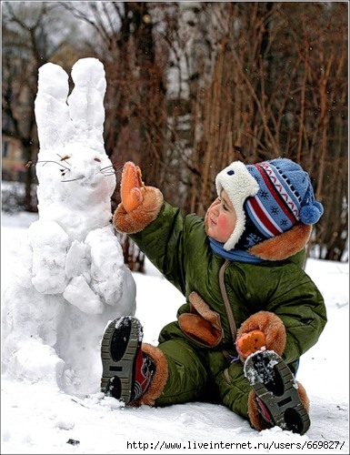
На прогулку выходи,
Свежим воздухом дыши.
Только помни при уходе:
Одеваться по погоде!

Slide 7

Вот те добрые советы,
В них и спрятаны секреты,
Как здоровье сохранить.
Научись его ценить!

